Slide 1
Lecture 15 RNN 모델 기반의 어텐션 메커니즘 소개
한국과학기술정보연구원
이 홍 석
(hsyi@kisti.re.kr)

Slide 2
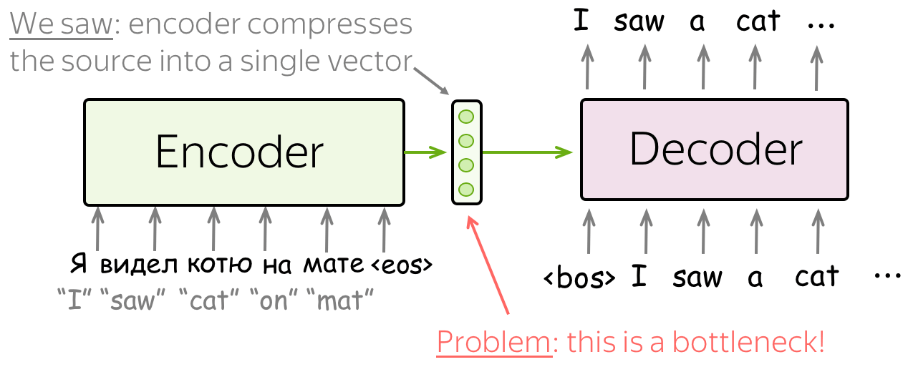
Why do we need Attention?
인코더-디코더 모델의 문제점은 컨텍스트 벡터의 고정된 크기이기 때문이다.
인코더는 전체 소스 문장을 단일 벡터인 컨텍스트로 압축하는데, 병목 현상을 유발한다.
디코더의 경우, 각 생성 단계에서 소스의 다른 부분이 더 유용할 수 있는데, 컨텍스트만 본다.

Slide 3
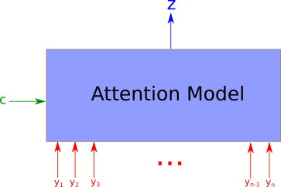
어텐션(Attention)
Attention: 다른 단계에서 모델이 입력의 다른 부분에 "집중/focus"하도록 합니다.
고정된 표현 문제(fixed representation problem)를 해결함.
각 디코더 단계에서 어떤 소스 부분이 더 중요한지 결정
인코더는 전체 소스를 단일 벡터로 압축할 필요가 없다.
어텐션 네트워크는 각 단계에서 어떤 입력 부분이 더 중요한지 학습할 수 있다는 주요 아이디어이다.
여기의 모든 것이 미분 가능하기 때문에 어텐션(attention)이 있는 모델은 end-to-end로 훈련될 수 있다.
모델에게 원하는 단어를 선택하도록 특별히 가르칠 필요가 없고, 모델 자체가 중요한 정보를 선택하는 방법을 학습합니다.

Slide 4
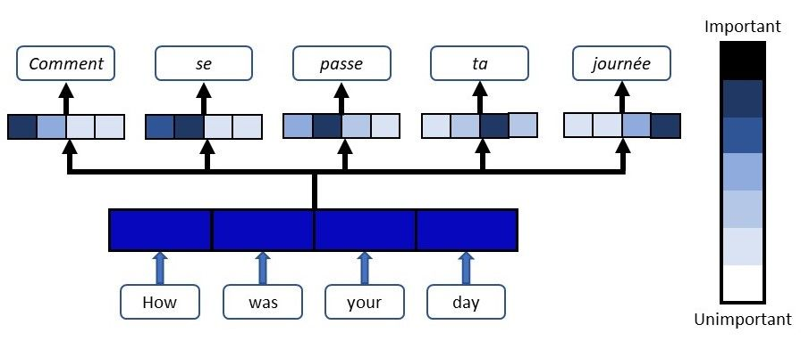
어텐션 모델은 무엇인가?
어텐션은 기계 번역의 긴 시퀀스 문제를 해결하기 위해 도입되었다.
이러한 매핑 단어에 더 높은 가중치를 할당하여 출력 예측의 정확도를 높이는 것이 어텐션이다.
출력 문장의 각 단어에 대해 수행하는 작업은 입력 문장의 중요하고 관련성이 높은 단어를 매핑한다.
중요도가 높다.

Slide 5
인코더-디코더 모델의 한계
Attention Mechanism
인코더-디코더 모델의 출력을 예측하면서 중요한 요소에 초점을 맞추는 정확한 개념을 기반으로 합니다.
인코더-디코더 모델의 출력은 인코더의 최종 출력에서 컨텍스트 벡터에 크게 의존하므로 모델이 긴 문장을 처리하기가 어렵습니다.
인코더-디코더 모델과 context 벡터의 한계
Attention Mechanism

Slide 6
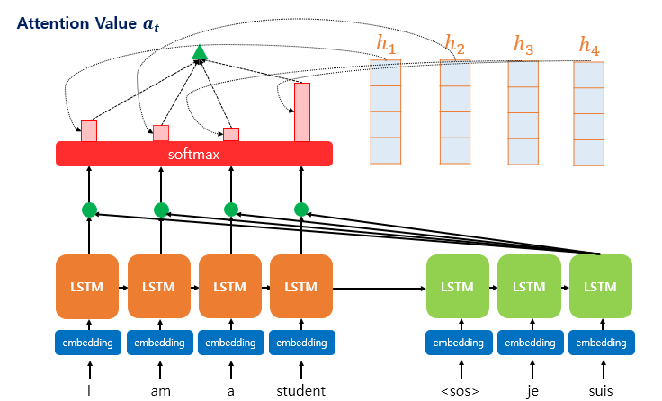
어텐션 메커니즘
어텐션 값(Attention Value) 구하기
소프트맥스 함수로 정규화 된 유사도값을 인코더의 각 은닉 상태에 곱해준다.
그리고 이를 모두 더해준다. 이를 어텐션 값(Attention Value)이라고 한다.
Seq2Seq + Attention에서는 이 값을 컨텍스트 벡터(Context Vector)라고도 부른다.

Slide 7
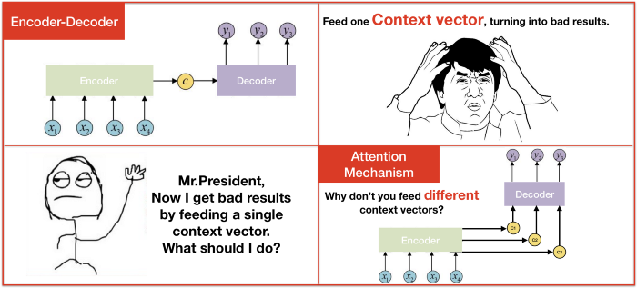
인코더-디코더 모델과 인코더-디코더 어텐션 모델 비교
RNN 기반 인코더-디코더 모델은 1개의 컨텍스트 벡터를 사용
병렬화가 안되며, 장기 의존성에 문제를 발생 할 수 있다.
Attention 기반의 인코더-디코더 모델은 여려개의 컨텍스트 벡터를 사용
인코더 모듈의 RNN/LSTM의 모든 스텝에서 업데이트 되는 상태(메모리,기억)를 활용한다.
병렬화가 가능하다.
중요도를 추출할 수 있다면 장기 의존성도 해결할 수 있다.
<source> https://bgg.medium.com/seq2seq-pay-attention-to-self-attention-part-1-d332e85e9aad
Notes:
What are the drawbacks or challenges of using a Seq2seq model?
A single Context vector cannot fully capture all information.
Compressing information into a single Context vector causes information loss.

Slide 8
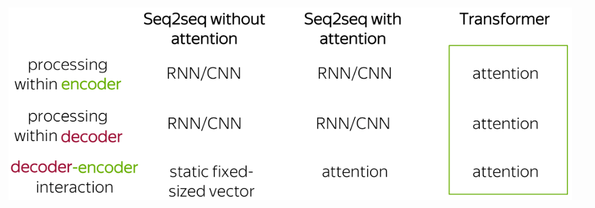
Transformer: Attention is All You Need
2017년에 발표된 논문 "Attention is All You Need"에서 소개된 Transformer 모델
오로지 어텐션 메커니즘에만 기반하여, 순환 신경망이나 합성곱 신경망 없이 작동한다.
기존 모델보다 훨씬 더 빠른 학습 속도와 더 높은 번역 품질을 제공한다.
현재, Transformer 모델(및 그 변형)은 시퀀스-투-시퀀스 작업뿐만 아니라 언어 모델링 분야에서도 사실상 표준 모델이다.

Slide 9
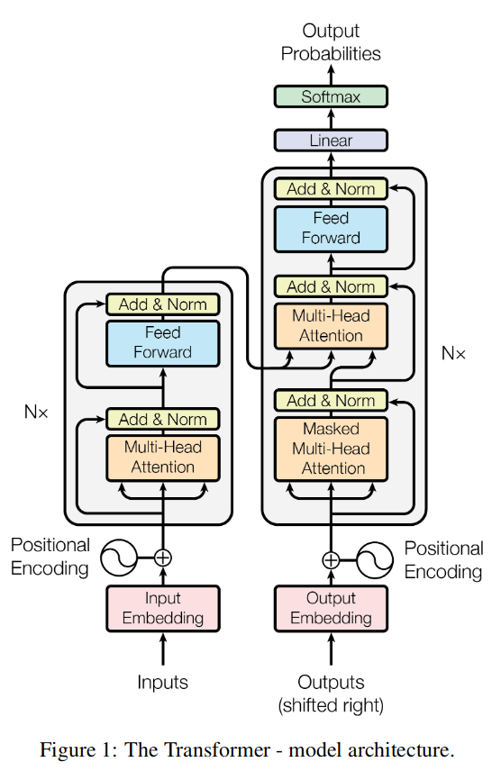
트랜스포머 모델
기계 번역을 위해 탄생
인코더-디코더 구조를 여전히 유지.
RNN의 경우, 각 step 별로 연산하므로 병렬 연산 불가.
많은 어텐션 메커니즘이 RNN과 함께 사용됨.
이 모델은 병렬 연산을 추구하며 RNN을 사용 X
모델 이름은 ‘Transformer’

Slide 10
어텐션 기반의 트랜스포머

Slide 11
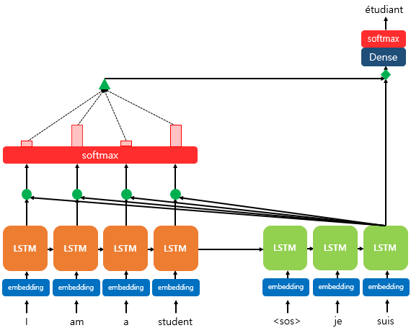

Attention Mechanism
RNN 계열의 신경망의 순차적 연산은 병렬 연산을 할 수 없도록 한다.
LSTM, GRU을 사용한다고 하더라도, 긴 문장에 대해서는 성능이 저하되는 현상 발생.
어텐션 메커니즘은 RNN 계열 seq2seq 구조에 도입되어 기계 번역의 성능을 상당 부분 개선.
그런데 어텐션으로 모든 state에 접근할 수 있다면 굳이 RNN이 필요할까?
우리에게 필요한 것은
오직 어텐션뿐!

Slide 12
Attention is All you need
기계 번역을 위해 탄생
인코더-디코더 구조를 여전히 유지.
RNN의 경우, 각 step 별로 연산하므로 병렬 연산 불가.
많은 어텐션 메커니즘이 RNN과 함께 사용됨.
이 모델은 병렬 연산을 추구하며 RNN을 사용 X
모델 이름은 ‘Transformer’

Slide 13
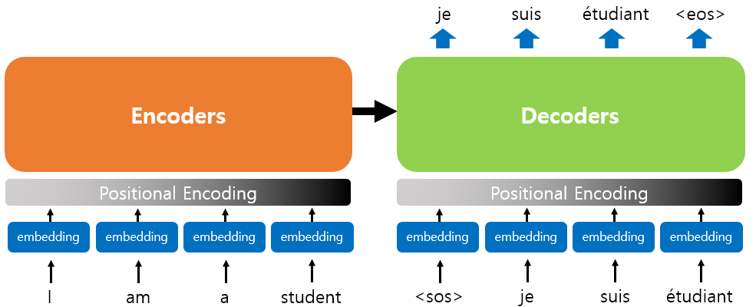
Transformer : Positional Encoding
트랜스포머도 다른 딥 러닝 모델과 마찬가지로 Embedding layer를 사용
Embedding layer를 통해서 얻은 임베딩 벡터를 인코더와 디코더의 입력으로 한다.
임베딩 벡터에 Postional Encoding이라는 과정을 거친 후에 입력으로 한다.
더 자세히
봅시다.

Slide 14
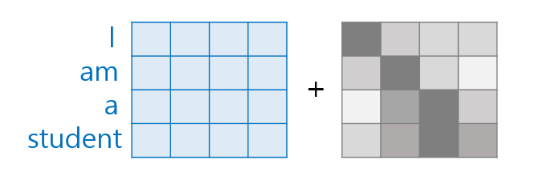
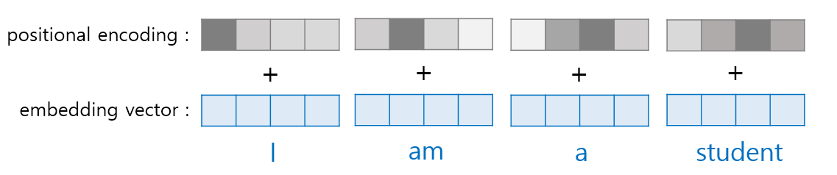
Transformer : Positional Encoding
트랜스포머도 다른 딥 러닝 모델과 마찬가지로 Embedding layer를 사용
Embedding layer를 통해서 얻은 임베딩 벡터를 인코더와 디코더의 입력으로 한다.
임베딩 벡터에 Postional Encoding이라는 과정을 거친 후에 입력으로 한다.
이를 행렬 연산으로 이해해본다면 다음과 같이 이해할 수 있다.
왜 포지셔널 인코딩 행렬을 더해줄까?
문장 행렬
포지셔널 인코딩 행렬

Slide 15
Transformer : Positional Encoding
RNN이 자연어 처리에서 유용했었던 이유는
단어 입력을 순차적으로 받으므로 각 단어의 위치 정보(postion information)을 가질 수 있었기 때문.
하지만 트랜스포머의 경우, 입력을 병렬로 받으므로 위치 정보를 더해줄 필요가 있음.
병렬처리 가능: Parallelization
순차 과정: Sequential Processing
Encoders
LSTM
LSTM
LSTM
LSTM
Positional Encoding
embedding
embedding
embedding
embedding
embedding
embedding
embedding
embedding
I
am
a
student
I
am
a
student

Slide 16
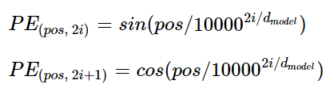
Transformer : Positional Encoding
Postional Encoding 행렬을 만들기 위해서 트랜스포머는 아래와 같은 수식을 사용.
어떻게 만들까?
사인 함수와 코사인 함수의 그래프를 통해서 위치에 따라 다른 정보를 더한다.
각 변수들의 의미?

Slide 17
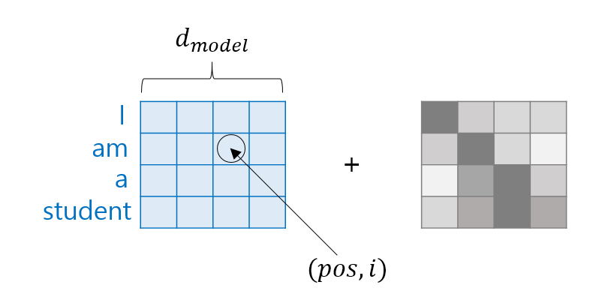

Transformer : Positional Encoding
$pos$는 입력 문장에서의 임베딩 벡터의 위치
$i$는 임베딩 벡터의 차원
$d_{model}$은 트랜스포머의 입, 출력 차원. 또한 임베딩 벡터의 차원이기도 하다.
문장 길이

Slide 18
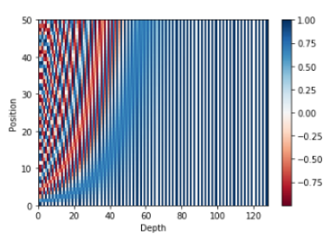
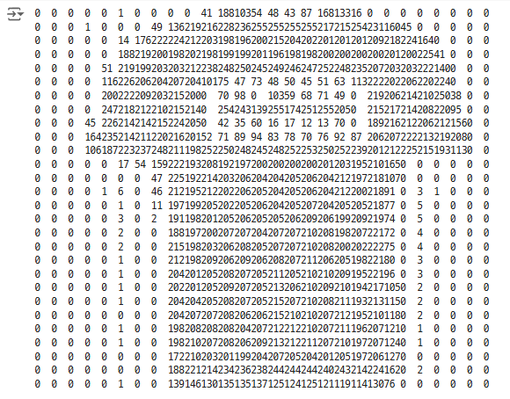

Transformer : Positional Encoding
다음의 그림은 문장 길이 50, 임베딩 벡터의 차원이 128일 경우의 Postional Encoding 행렬
1개 문장 임베딩과
이미지 데이터는
2차원 구조가 매우 유사하다.
$$d_{model}$$
문장 길이
Fashion MNIST 데이터셋의 T-Shirt Image (28x28)

Slide 19
Transformer : Positional Encoding
Notes:
https://medium.com/@joealato/attention-in-nlp-734c6fa9d983

Slide 20
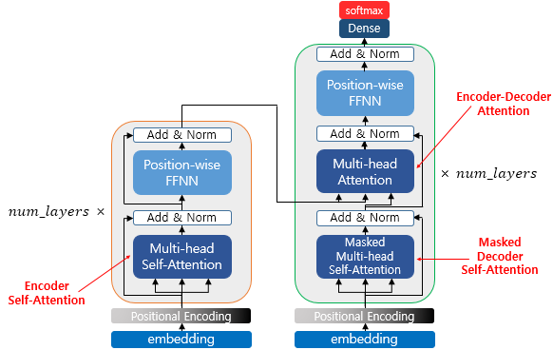
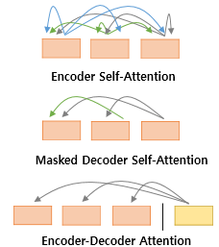
Transformer : Attention Mechanism
트랜스포머는 총 세 종류의 어텐션이 존재.
Self-Attention은 Q = K = V인 경우이다.
Query = Key = Value
Query = Key = Value
Query : Decoder 벡터
Key, Value : Encoder 벡터

Slide 21
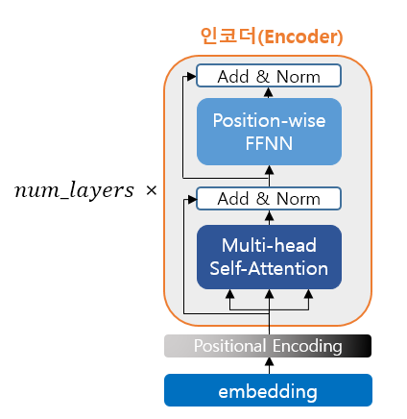
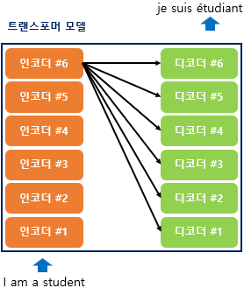
Transformer Encoder
인코더를 1개의 층(layer)으로 생각하였을 때, 논문에서는 총 6개의 layer가 존재.
num_layers = 6
인코더 내부에는 총 2개의 서브층이 존재.
Notes:
https://medium.com/@joealato/attention-in-nlp-734c6fa9d983

Slide 22
Transformer Encoder
인코더를 1개의 층(layer)으로 생각하였을 때, 논문에서는 총 6개의 layer가 존재.
num_layers = 6
인코더 내부에는 총 2개의 서브층이 존재.
두번째 서브층(sublayer) : 포지션 와이즈 피드 포워드 신경망
첫번째 서브층(sublayer) : 셀프 어텐션
Notes:
https://medium.com/@joealato/attention-in-nlp-734c6fa9d983

Slide 23
Transformer Encoder : Self-Attention
Self-Attention : Querys = Keys = Values가 모두 동일한 경우를 의미함.
seq2seq + Attention의 경우, Query, Key, Value는 다음과 같다.
디코더의 t시점이라는 것은 계속 변화하면서 반복되므로 다음과 같이 일반화가 가능.
Q = Querys : 모든 시점의 디코더 셀에서의 은닉 상태들
K = Keys : 모든 시점의 인코더 셀의 은닉 상태들
V = Values : 모든 시점의 인코더 셀의 은닉 상태들
Q : 입력 문장의 모든 단어 벡터들
K : 입력 문장의 모든 단어 벡터들
V : 입력 문장의 모든 단어 벡터들
Notes:
https://medium.com/@joealato/attention-in-nlp-734c6fa9d983

Slide 24
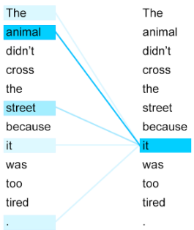
Transformer Encoder : Self-Attention
'그 동물은 길을 건너지 않았다. 왜냐하면 그것은 너무 피곤하였기 때문이다.' 라는 의미
여기서 그것(it)에 해당하는 것은 과연 길(street)일까, 동물(animal)일까?
인간에게는 굉장히 쉬운 문제지만 기계에게는 그렇지 않음.
셀프 어텐션은 입력 문장 내의 단어들끼리 유사도를
구하므로서 그것(it)이 동물(animal)과 연관되었을
확률이 높다는 것을 찾아낸다.
Notes:
https://medium.com/@joealato/attention-in-nlp-734c6fa9d983

Slide 25
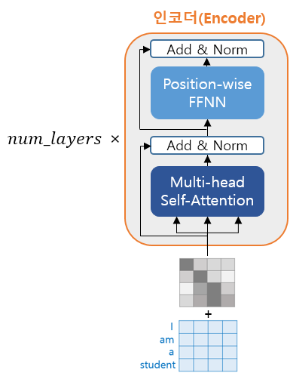
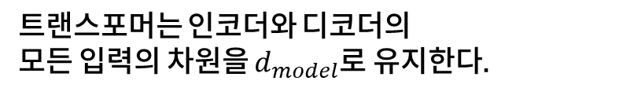
Transformer Encoder
트랜스포머는 인코더와 디코더의
모든 입력의 차원을 $d_{model}$로 유지한다.
Notes:
https://medium.com/@joealato/attention-in-nlp-734c6fa9d983

Slide 26

Transformer Encoder
텍스트 임베딩 차원 : 512
논문에서 $d_{model}$ = 512
트랜스포머는 인코더와 디코더의
모든 입력의 차원을 $d_{model}$로 유지한다.
Notes:
https://medium.com/@joealato/attention-in-nlp-734c6fa9d983

Slide 27
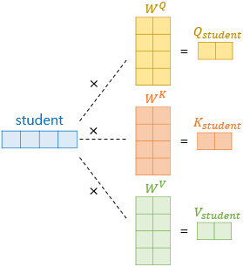
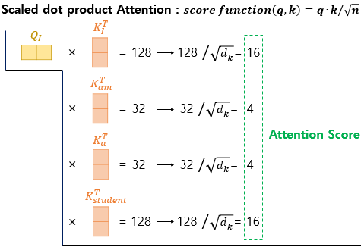
Transformer Encoder : Self-Attention
셀프 어텐션은 입력 벡터에서 가중치 행렬 곱으로 Q, K, V 벡터를 얻고 수행.
스케일드 닷 프로덕트 어텐션을 통해 각각의 Q벡터가 각각의 K벡터에 대해서 스코어 연산.
64
512
64
64
Notes:
https://medium.com/@joealato/attention-in-nlp-734c6fa9d983

Slide 28
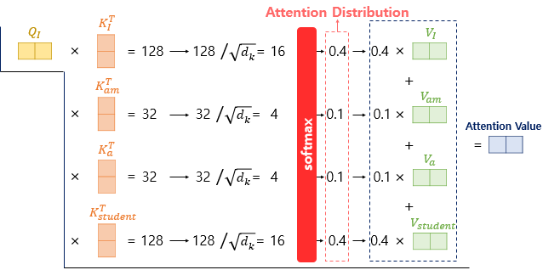
Self-Attention
셀프 어텐션은 입력 벡터에서 가중치 행렬 곱으로 Q, K, V 벡터를 얻고 수행.
스케일드 닷 프로덕트 어텐션을 통해 각각의 Q벡터가 각각의 K벡터에 대해서 스코어 연산.
Notes:
https://medium.com/@joealato/attention-in-nlp-734c6fa9d983

Slide 29
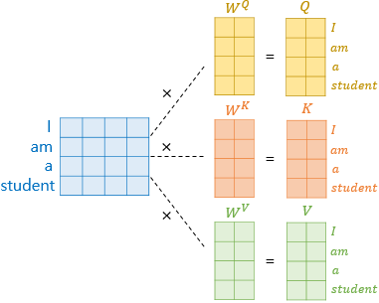
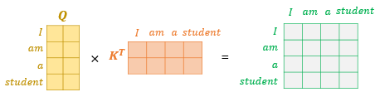
Self-Attention 행렬 연산으로 이해하기
실제로 이 연산은 벡터 간 연산이 아니라 행렬 연산으로 이루어진다.
위 행렬에 특정 값을 나누어주면 어텐션 스코어 행렬.
512
64
Notes:
https://medium.com/@joealato/attention-in-nlp-734c6fa9d983

Slide 30
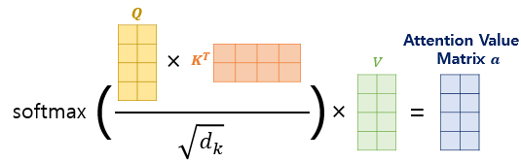
Self-Attention 행렬 연산으로 이해하기
실제로 이 연산은 벡터 간 연산이 아니라 행렬 연산으로 이루어진다.
셀프 어텐션의 최종 결과
64
Notes:
https://medium.com/@joealato/attention-in-nlp-734c6fa9d983

Slide 31
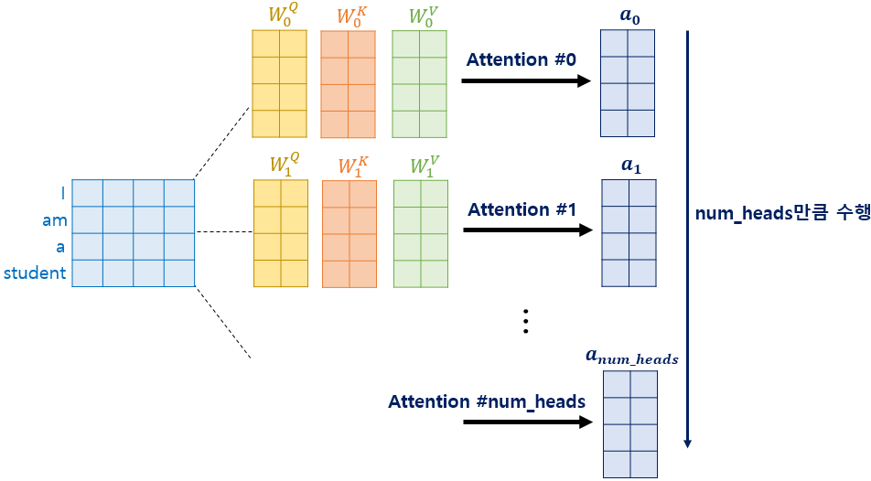

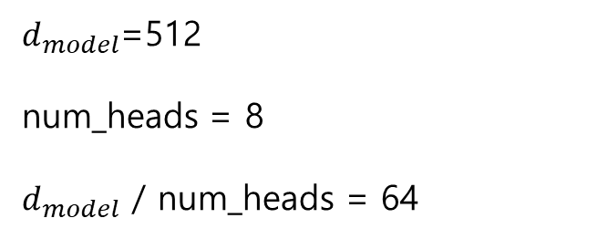
Multi-Head Attention
트랜스포머는 어텐션에 대해서 병렬적으로 수행한다는 특징을 가지고 있다.
이를 집단 지성, 다수의 머리를 이용한다고 하여 Multi-Head Attention이라고 부른다.
$d_{model}$=512
num_heads = 8
$d_{model}$ / num_heads = 64
8개
$$d_{model}$$
이렇게 얻은 8개의 결과를 다시 전부 연결한다.
64
Notes:
https://medium.com/@joealato/attention-in-nlp-734c6fa9d983

Slide 32
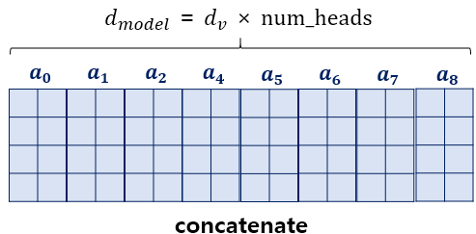
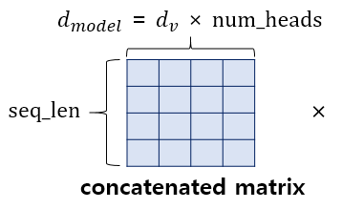
Multi-Head Attention
트랜스포머는 어텐션에 대해서 병렬적으로 수행한다는 특징을 가지고 있다.
이를 집단 지성, 다수의 머리를 이용한다고 하여 Multi-Head Attention이라고 부른다.
병렬적으로 수행한 어텐션은 마지막에 전부 연결한다.
512 = 8 × 64
=
Notes:
https://medium.com/@joealato/attention-in-nlp-734c6fa9d983

Slide 33
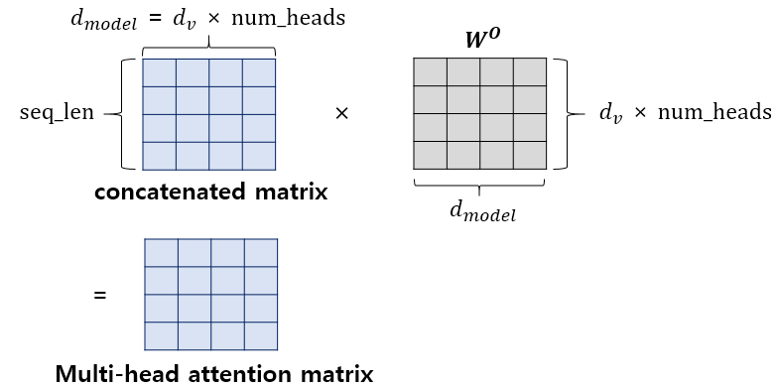
Multi-Head Attention
트랜스포머는 어텐션에 대해서 병렬적으로 수행한다는 특징을 가지고 있다.
이를 집단 지성, 다수의 머리를 이용한다고 하여 Multi-Head Attention이라고 부른다.
병렬적으로 수행한 어텐션은 마지막에 전부 연결한다.
연결한 행렬에 마지막으로 가중치 행렬을 한 번 더 곱해준다.
Notes:
https://medium.com/@joealato/attention-in-nlp-734c6fa9d983

Slide 34
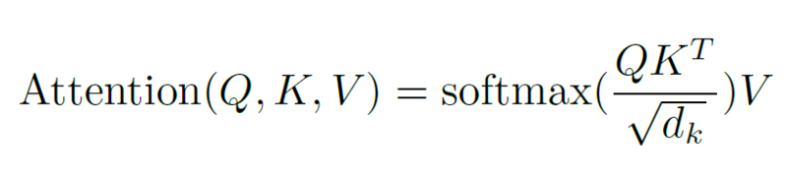
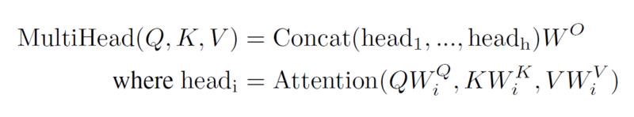
Multi-Head Attention
논문에서는 지금까지의 과정을 아래의 수식으로 정리한다.
Attetion(Q, K, V)는 Attention Value를 얻는 어텐션 함수.
h는 head 개수 / i는 i번째 head를 의미한다.
Notes:
https://medium.com/@joealato/attention-in-nlp-734c6fa9d983

Slide 35
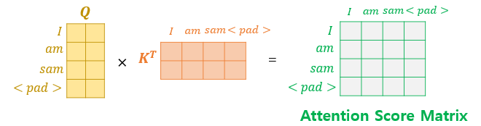
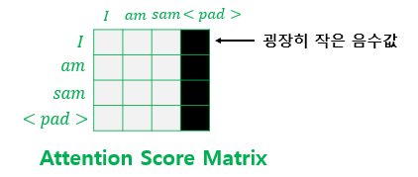
Pad Masking
어텐션을 수행할 때, Key에 해당하는 문장에 <pad>가 있는 경우
단어 <pad>는 사실 실제 단어가 아니라 문장의 길이를 맞춰주는 용도.
단어 <pad>는 어텐션 스코어를 계산하는 일에는 불필요하므로 이를 마스킹(Masking)한다.
Notes:
https://medium.com/@joealato/attention-in-nlp-734c6fa9d983

Slide 36
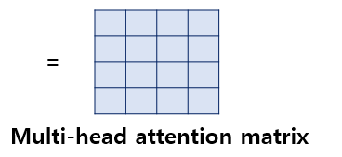


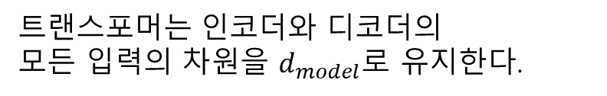
Transformer Encoder
트랜스포머는 인코더와 디코더의
모든 입력의 차원을 $d_{model}$로 유지한다.
$$d_{model}$$
여기까지가 첫번째 서브층의 연산!
두번째 서브층 연산은
포지션 와이즈 피드 포워드 신경망.
$$d_{model}$$
Notes:
https://medium.com/@joealato/attention-in-nlp-734c6fa9d983

Slide 37
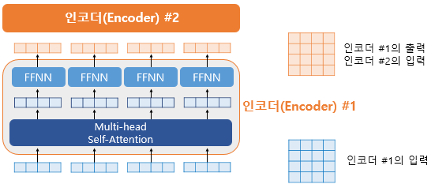
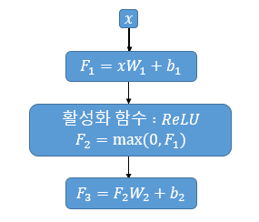
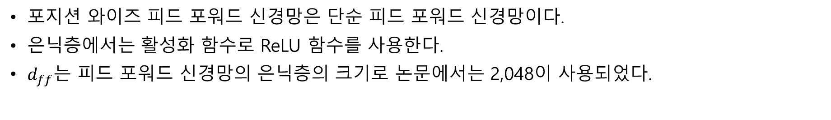
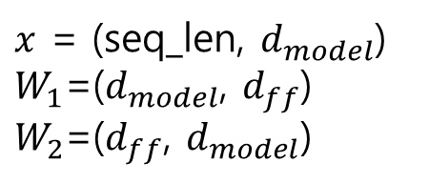
Position-Wise Feed Forward Neural Network
포지션 와이즈 피드 포워드 신경망은 단순 피드 포워드 신경망이다.
은닉층에서는 활성화 함수로 ReLU 함수를 사용한다.
$d_{ff}$는 피드 포워드 신경망의 은닉층의 크기로 논문에서는 2,048이 사용되었다.
$x$ = (seq_len, $d_{model}$)
$W_{1}$=($d_{model}$, $d_{ff}$)
$W_{2}$=($d_{ff}$, $d_{model}$)
입력의 크기는 두번째 서브층을 통과한 후에도 여전히 보존된다.
Notes:
https://medium.com/@joealato/attention-in-nlp-734c6fa9d983

Slide 38
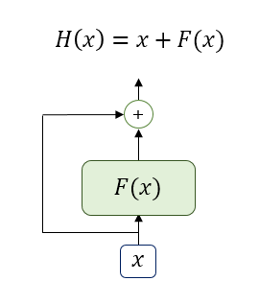

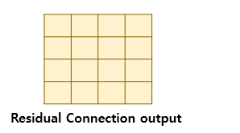





Residual Connection & Layer Normalization
Add = Residual Connection
어떤 연산을 한 결과를 연산의 입력과 다시 더해주는 것을 말한다.
트랜스포머의 경우 서브층의 연산 결과를 입력과 다시 더해준다.
Norm = Layer Normalization은 텐서의 마지막 차원에 대해서 평균과 분산을 구한다.
$\text{μ}$와 $\text{σ}$는 각각 평균과 표준편차를 의미하는 기호이다.
$$H\left(x\right)=x+Multi\text{−}head Attention(x)$$
${\text{μ}}_{1}$, ${\text{σ}}_{1}$
${\text{μ}}_{2}$, ${\text{σ}}_{2}$
${\text{μ}}_{3}$, ${\text{σ}}_{3}$
${\text{μ}}_{4}$, ${\text{σ}}_{4}$
(1, 4, d_model)

Slide 39
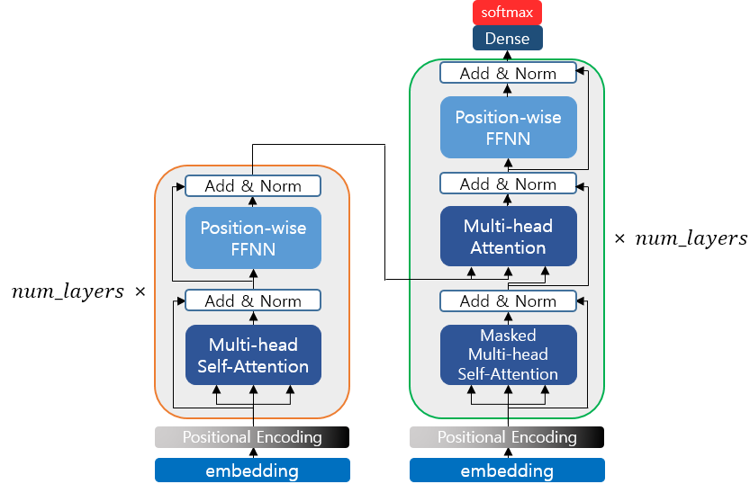
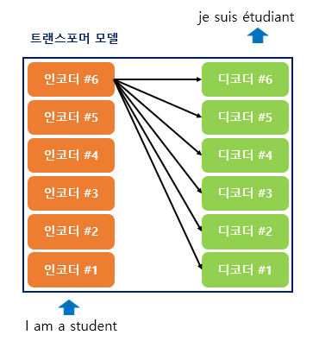
From Encoder to Decoder
총 num_layers(논문에서는 6)회의 인코더 연산을 한 후, 마지막 인코더의 출력이 디코더로 전달된다.
디코더는 인코더의 출력을 전달받아서 다시 num_layers(논문에서는 6)회의 연산을 한다.
Notes:
https://medium.com/@joealato/attention-in-nlp-734c6fa9d983

Slide 40
Transformer Decoder : Attention Mechanism
트랜스포머의 디코더 또한 포지셔널 인코딩을 사용한다.
디코더의 입력인 문장 행렬에서는 (seq2seq와 마찬가지로) 시작 토큰과 종료 토큰이 있다.
트랜스포머 디코더에는 총 두 종류의 어텐션이 존재.
Query = Key = Value
Transformer Encoder
Query : Decoder 벡터
Key, Value : Encoder 벡터
Notes:
https://medium.com/@joealato/attention-in-nlp-734c6fa9d983

Slide 41
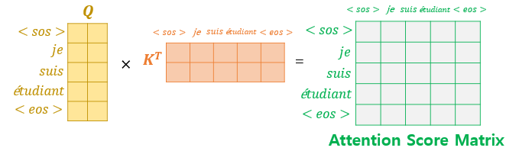

Transformer Decoder: Self-Attention
트랜스포머 디코더의 Masked Self-Attention은 근본적으로 Self-Attention과 동일하다.
하지만 어텐션 스코어 매트릭스에 직각 삼각형의 마스킹을 해준다.

Slide 42

Transformer Decoder: Self-Attention
트랜스포머 디코더는 훈련 과정에서 실제 예측할 문장 행렬을 입력으로 넣어준다.
훈련 과정에서 정답을 알려주는 이 과정을 교사 강요(Teacher Forcing)라 부른다.
그런데 셀프-어텐션을 할 때, 다음 단어를 이미 알고있다는 가정 하에 어텐션을 해서는 안된다.

Slide 43

Transformer Decoder: Encoder-Decoder Attention
트랜스포머 디코더에서 이루어지는 인코더-디코더 어텐션은 Q와 K, V는 다르다.
Q는 디코더의 벡터인 반면, K, V는 인코더의 벡터이다.

Slide 44



Transformer : Attention Mechanism
트랜스포머는 총 세 종류의 어텐션이 존재.
주의할 점은 Pad Masking은 모든 어텐션에서 적용된다.
Key에 <pad>가 있다면 그 열은 Mask.

Slide 45
Transformer : Inference
테스트 단계(실제 번역기나 챗봇이 구동될 때)에는 디코더가 단어를 1개씩 생성해내야 한다.
je
suis
étudiant
<eos>
Encoders
Decoders
Positional Encoding
Positional Encoding
embedding
embedding
embedding
embedding
embedding
embedding
embedding
embedding
I
am
a
student
<sos>
<pad>
<pad>
<pad>
<sos>
je
<pad>
<pad>
<sos>
je
suis
<pad>
<sos>
je
suis
étudiant

Slide 46
Summary
3일차 강의 요약
기계번역을 위한 Encoder-Decoder 모델은 RNN을 사용한다.
Encoder-Decoder 모델이 Context 한계를 이해하였다.
Encoder-Decoder 모델 기반 어텐션 메커니즘의 장점으로 Context 한계를 극복하였다.
인코더 디코더에 RNN 대신 어텐션 메커니즘을 사용한 것은 트랜스포머 모델이다.
트랜스포머 모델은 거대언어모데(LLM)을 잘 표현할 수 있다.

Slide 47

감사합니다.
TRUST
KISTI
Korea Institute of Science
and Technology Information

